Slide 2
উপস্থাপনায়
নামঃ খন্দকার আশরাফ আলী
সহকারি শিক্ষক (আইসিটি)
গোবিন্দাসী উচ্চ বিদ্যালয়
ভূঞাপুর, টাঙ্গাইল।
মোবাইল নম্বরঃ ০১৭১৭-৮৯৮২২৯

Slide 3
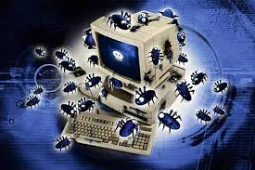
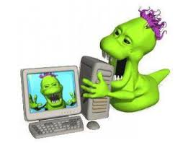
নিচের ছবি গুলি লক্ষ্য করি ………..

Slide 4
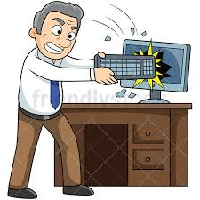
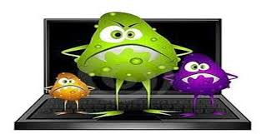
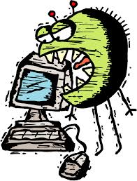

Slide 5
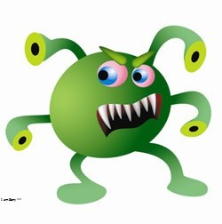
আজকে আমাদের পাঠের বিষয়…
কম্পিউটার ভাইরাস

Slide 6
শিখনফল
ভাইরাসের ইতিহাস বলতে পারবে।
ভাইরাসের বিস্তার সম্বন্ধে ধারনা লাভ করতে পারবে।
ভাইরাসের বৈশিষ্ট্য ব্যাখ্যা করতে পারবে।
এন্টিভাইরাসের গুরুত্ব ব্যাখ্যা করতে পারবে।

Slide 7
ভাইরাস কি ?
ভাইরাস একটি কম্পিউটার প্রোগ্রাম যাহা ব্যবহারকারীর অজান্তে কম্পিউটারে প্রবেশ করে ক্ষতি সাধন করে এবং আমাদের স্বাভাবিক কাজে বিঘ্ন ঘটায়।

Slide 8
ভাইরাসের পূর্ণরুপ হলো ………..
VIRUS
Vital
Information
Resources
Under
Seize

Slide 9
কম্পিউটার ভাইরাসের ইতিহাস
কম্পিউটার বিজ্ঞানী জন ভন নিউম্যান সর্বপ্রথম কম্পিউটার ভাইরাস নিয়ে আলোচনা করেন ১৯৪৯ সালে।
পুনরুৎপাদনশীল প্রোগ্রামকে প্রথম ভাইরাস নামকরণ করেন বিজ্ঞানী ফ্রেডরিক বি কোহেন। এ জন্য তাকে ভাইরাসের জনক বলা হয়।
সত্তর দশকে ইন্টারনেটের আদি অবস্থা আরপানেট (ARPANET) এ ক্রিপার ভাইরাস নামে একটি ভাইরাস চিহ্নিত করা হয়।

Slide 10
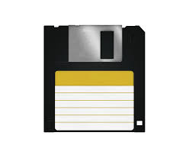
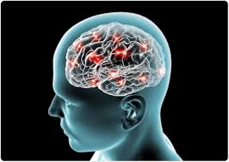
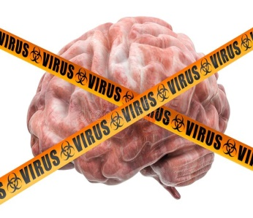
কম্পিউটার ভাইরাসের ইতিহাস
1982 সালে এলক ক্লোনার (ELK CLONER) ফ্লপি ডিস্কের
মাধ্যমে সাড়া পৃথিবীতে ছড়িয়ে পড়ে।
ভাইরাসের বিধ্বংসী আচরণ প্রথম প্রকাশি হয় ব্রেইন ভাইরাসের মাধ্যমে, ১৯৮৬ সালে।
ব্রেইন ভাইরাস আবিষ্কার করেন পাকিস্তানি দুই ভাই ভাসিত ফারুক আলভি এবং আমজাদ ফারুক আলভি।

Slide 11
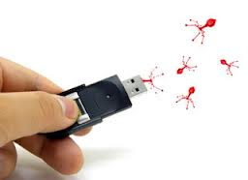
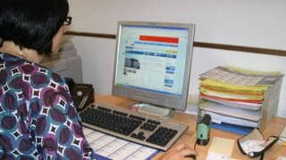
ভাইরাসের বিস্তার ….

Slide 12
ভাইরাসের প্রকার বেধ
ভাইরাস ০২ প্রকার। যথাঃ
১। নিবাসী ভাইরাস
২। অনিবাসী ভাইরাস

Slide 13
ভাইরাস এর বৈশিষ্ট্যঃ
গুরুত্বপূর্ণ ফাইল নষ্ট করে দেয়।
কম্পিউটারের গতি কমে যায় ।
কম্পিউটার অন ও অফ করার সময় বেশি নেয়।
ঘন ঘন রিবুট হয়।
কাজের সময় অপ্রত্যাশিত ফাইল তৈরি হয়।
কম্পিউটার হ্যাং হয়ে যায়।
মনিটরের ডিসপ্লে ফ্যাকাশে হয়ে যায়।

Slide 14
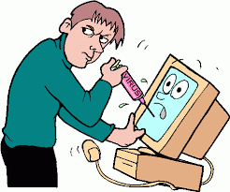
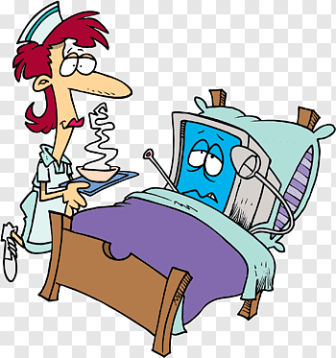
ভাইরাসের হাত থেকে রক্ষা পাওয়ার কৌশল

Slide 15
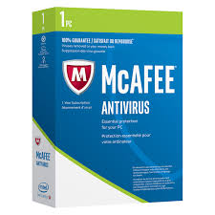
বিভিন্ন ধরনের এন্টি ভাইরাস সফটওয়ারের মাধমে কম্পিউটারকে ভাইরাস মুক্ত করা যায়।

Slide 16
একক কাজ
১। তিনটি ভাইরাসের নাম লিখ ?
২। ভাইরাসের প্রতিষেধক কী ?
৩। সবচেয়ে শক্তিশালী ভাইরাসের নাম কি ?
৪। ভাইরাস সাধারনত কোন ফাইলে বেশি আক্রমন করে ?

Slide 17
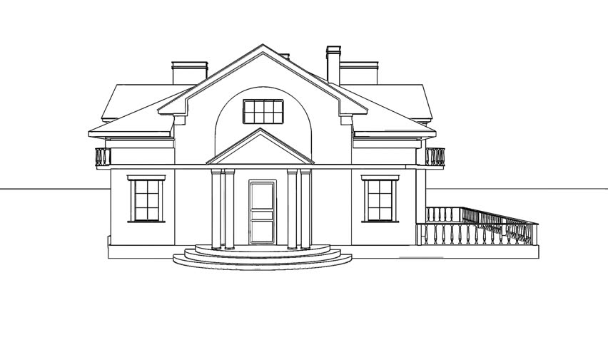
বাড়ীর কাজ
কম্পিউটার ভাইরাস আক্রান্ত হলে কী করা উচিত বর্ণনা কর।

Slide 18
ধন্যবাদ

